Slide 1
AWS

Slide 2
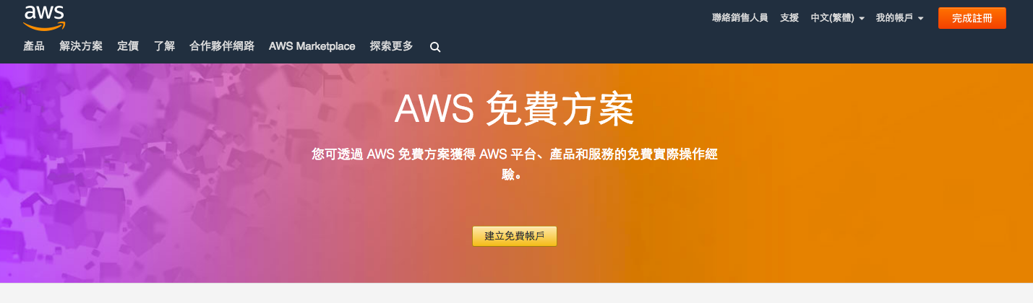
註冊帳號
https://aws.amazon.com/tw/free/

Slide 3
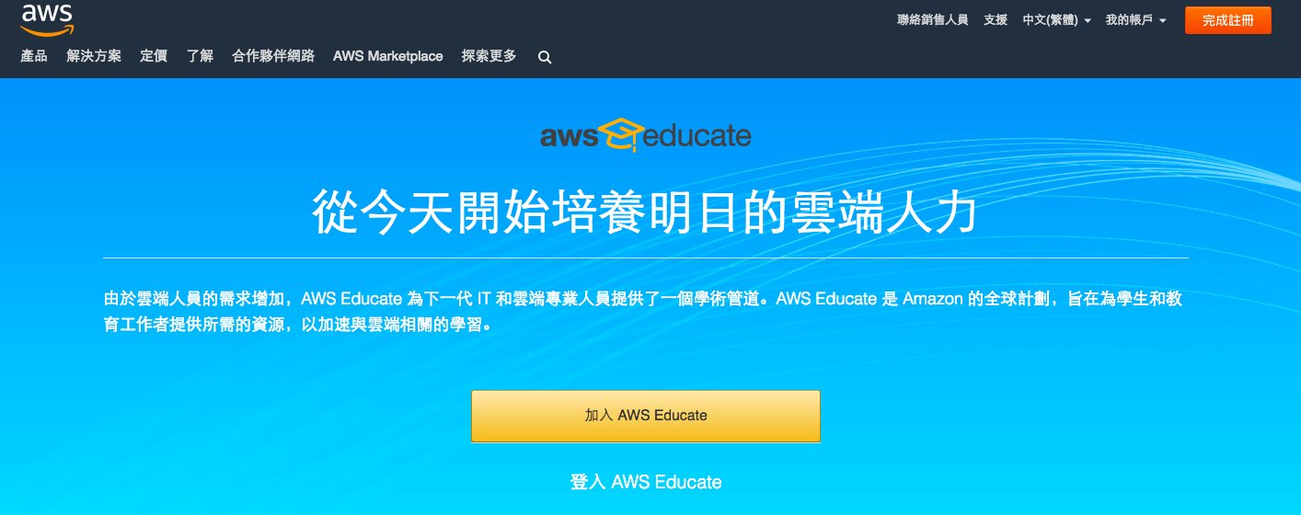
註冊帳號
https://aws.amazon.com/tw/education/awseducate/

Slide 4
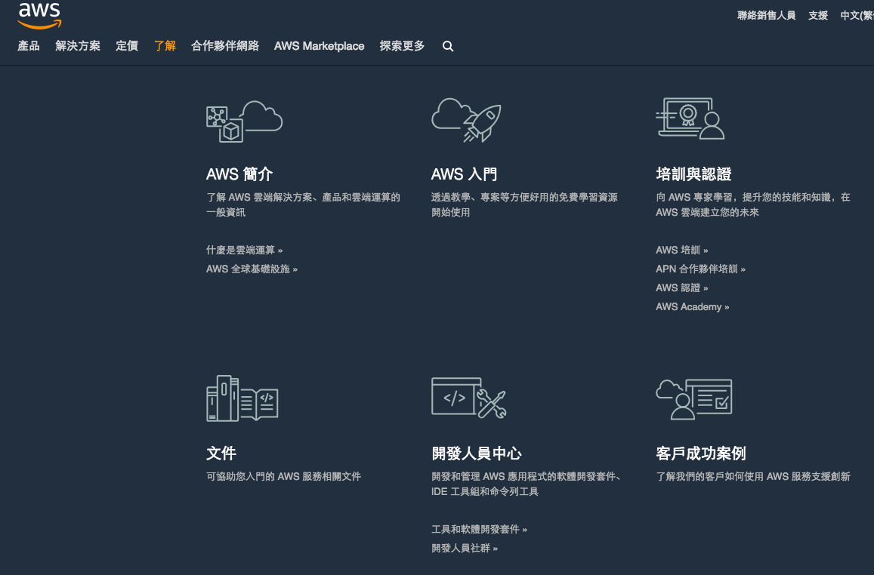

Slide 5
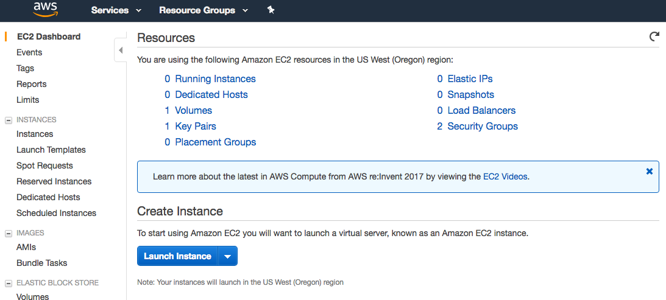
使用AWS Service

Slide 6
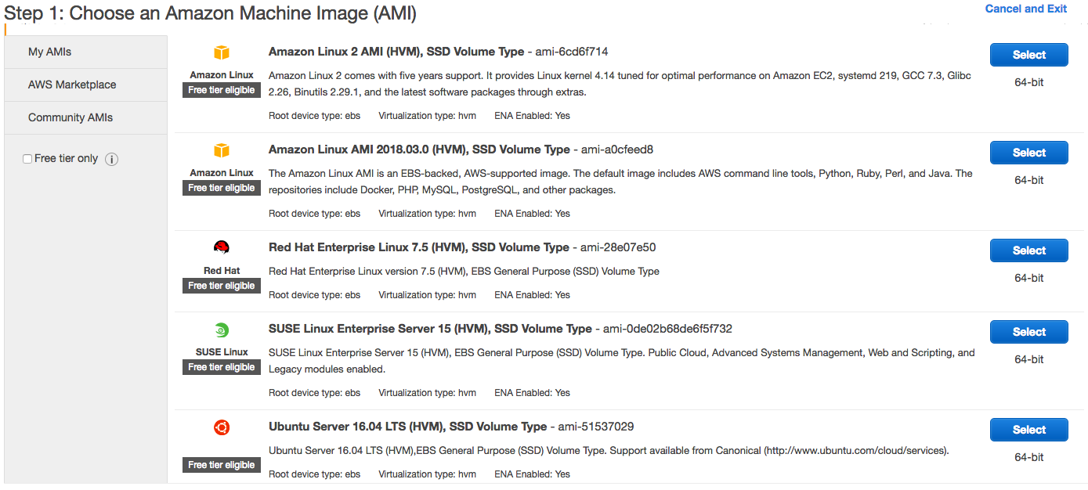

Slide 7
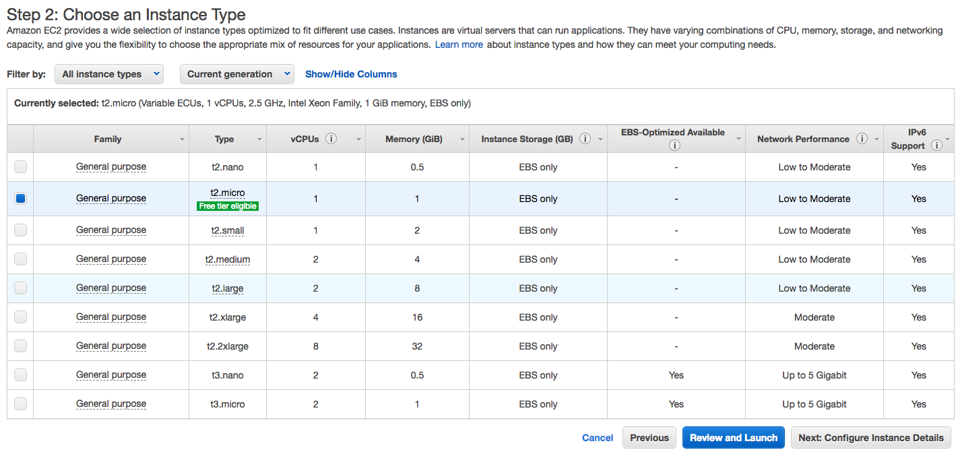

Slide 8
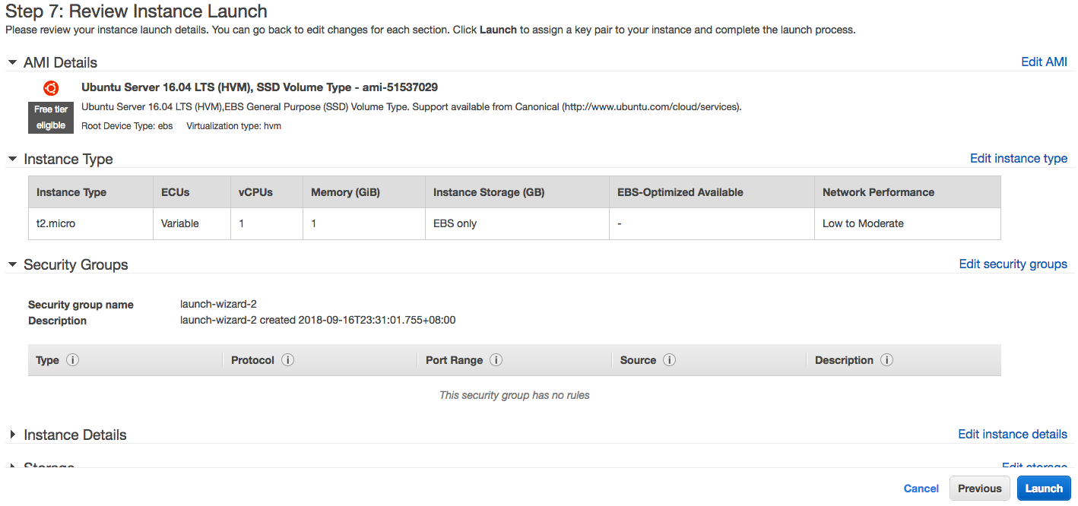

Slide 9
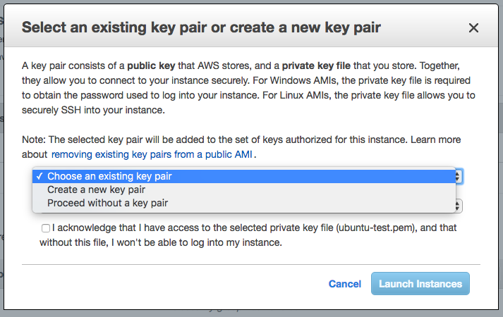

Slide 10
Windows 使用者
建議將金鑰對儲存在 user 目錄中名為 .ssh 的子目錄中
(例如，C:\user\{yourusername}\.ssh\MyKeyPair.pem)。

Slide 11
Mac/Linux 使用者
建議將金鑰對儲存在主目錄的 .ssh 子目錄中 (例如，~/.ssh/MyKeyPair.pem)。

Slide 12
